Slide 1
社会統計 第12回
重回帰分析（第11章前半）
寺尾 敦
青山学院大学社会情報学部
atsushi@si.aoyama.ac.jp

Slide 2
イントロダクション
単回帰分析：ひとつの独立変数（説明変数）から，ひとつの従属変数（目的変数）を説明する．
重回帰分析（multiple regression analysis）：複数の独立変数から，ひとつの従属変数を説明する．

Slide 3
11.1. 例示：性的寛容性の説明
家族社会学者アイラ・ライス（Ira Reiss）による，性的寛容性に関する理論：ある集団が自律的で自由な求愛方法を持つほど，性に対して寛容になる可能性が高くなる．
  社会統制制度からの自立を促す要因は，性的寛容性を高める．
  P1：信仰心が篤いほど，性に対して寛容でなくなる．
  P2：教育達成が高いほど，性に対して寛容になる．

Slide 4
従属変数である性的寛容性は，３つの観測変数から合成する．
独立変数である信仰心と教育達成はそれぞれ，週あたりの教会への参列日数と，教育を受けた年数で測定する．
  H1：教会へ参列する頻度が多いほど，性に対する寛容性が小さくなる．
  H2：教育年数が長いほど，性に対する寛容性が大きくなる．

Slide 5
性的寛容性の指数（index）：以下の３つの項目（表11.1）に対する反応を個人ごとに合計して３で割ったもの．
  婚前性交
  婚外性交
  同性愛
指数：ある潜在的な構成概念（construct）を反映すると仮定されるいくつかの変数を合成した変数．

Slide 6
性的寛容性（Y）
婚前性交
婚外性交
同性愛
指標（indicators）：潜在変数を反映．観察される．
Notes:
参考：因子分析

Slide 7
コラム11.1 指数構成法入門
社会科学者や心理学者は，構成概念を用いて観察結果を説明することがよくある．
  知能（知能指数として測定）
  宗教性
構成概念が実在するのかは，本当はわからない．
しかし，構成概念を用いれば，簡潔で論理的に観察結果を説明できる．

Slide 8
１組の指標があるひとつの構成概念を反映しているならば，指標となった項目間には高い相関がなければならない．
項目間の相関が一定であるとすれば，指標となる項目数が多いほど，それらから構成される指数の信頼性は高まる．
  テストの項目が多くなれば，その結果は偶然の要素が小さく，真の実力を反映している．
  信頼性：測定の安定性．測定を繰り返したときに測定値が大きく変動しない．

Slide 9
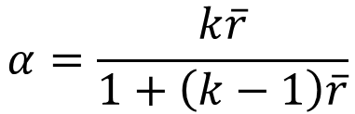
指数を構成する各項目間の平均的な相関（内部一貫性）と，項目数（k）から，信頼性の推定値を得ることができる．
  クロンバックのα（Chronbach’s alpha）
  各項目が測定している「同じもの」が，意図した構成概念であるかどうかは，別の問題（妥当性の問題）．
$$α=\frac{k\overline{r}}{1+\left(k−1\right)\overline{r}}$$

Slide 10
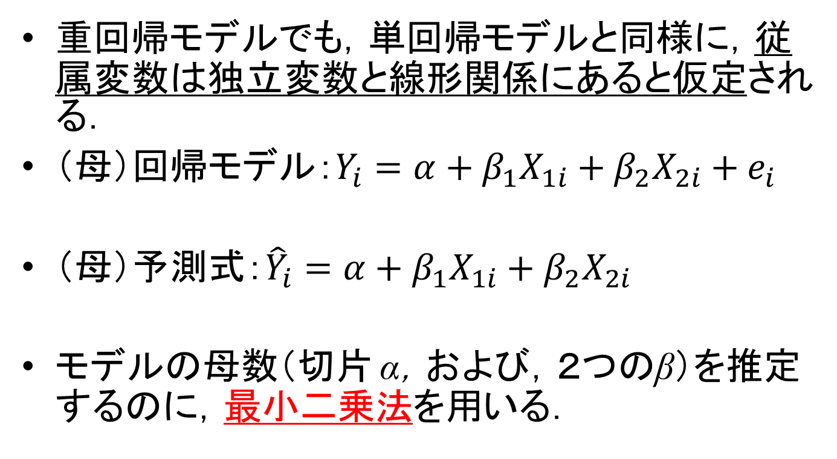
11.2. ３変量回帰モデル
重回帰モデルでも，単回帰モデルと同様に，従属変数は独立変数と線形関係にあると仮定される．
（母）回帰モデル：$Y_{i}=α+β_{1}X_{1i}+β_{2}X_{2i}+e_{i}$
（母）予測式：${\hat{Y}}_{i}=α+β_{1}X_{1i}+β_{2}X_{2i}$
モデルの母数（切片 α，および，２つのβ）を推定するのに，最小二乗法を用いる．

Slide 11
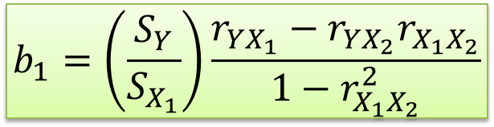

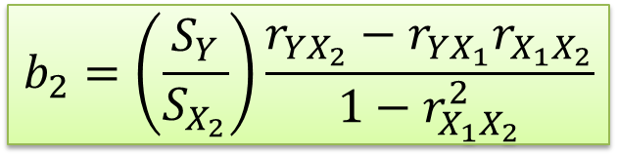
母数（切片および傾き）の推定値
$$a=\overline{Y}−\left(b_{1}{\overline{X}}_{1}+b_{2}{\overline{X}}_{2}\right)$$
$$b_{1}=\left(\frac{S_{Y}}{S_{X_{1}}}\right)\frac{r_{YX_{1}}−r_{YX_{2}}r_{X_{1}X_{2}}}{1−r_{X_{1}X_{2}}^{2}}$$
$$b_{2}=\left(\frac{S_{Y}}{S_{X_{2}}}\right)\frac{r_{YX_{2}}−r_{YX_{1}}r_{X_{1}X_{2}}}{1−r_{X_{1}X_{2}}^{2}}$$

Slide 12
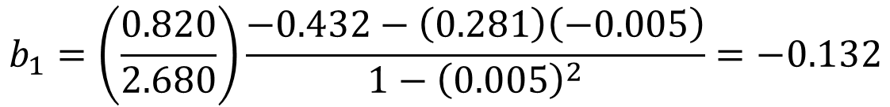
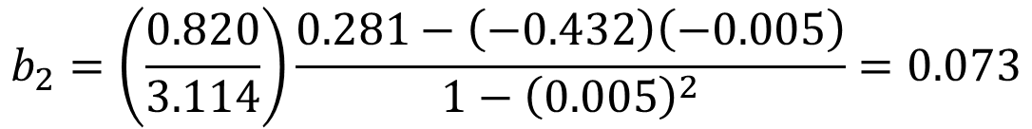
テキストの例題での，切片と偏回帰係数：
$$b_{1}=\left(\frac{0.820}{2.680}\right)\frac{−0.432−\left(0.281\right)\left(−0.005\right)}{1−{\left(0.005\right)}^{2}}=−0.132$$
$$b_{2}=\left(\frac{0.820}{3.114}\right)\frac{0.281−\left(−0.432\right)\left(−0.005\right)}{1−{\left(0.005\right)}^{2}}=0.073$$
$$a=1.927−\left\{\left(−0.132\right)\left(3.934\right)+\left(0.073\right)\left(12.038\right)\right\}=1.568$$
$$\hat{Y}=1.568−0.132X_{1}+0.073X_{2}$$

Slide 13
すべての変数の標本平均および標準偏差と，すべての変数間の相関係数がわかれば，すべてのパラメータを推定することができる．
回帰分析を行うときには，これら統計量を報告するとよい．
  変数間の相関係数は，相関行列として示すとよい．（表11.2）

Slide 14
データに欠損値がある場合の扱い：
  全変数についての削除（listwise deletion）：欠損値のある測定対象（個体）を，まるごと除外
  変数の対ごとの削除（pairwise deletion）：相関係数を計算する機会ごと，いずれかの変数に欠損がある測定対象を除外．X₁ が欠損である個体は，X₂ と Y の相関の計算には含められることに注意．

Slide 15
あまりに多くのデータが失われない限り，一般には，全変数についての削除を行えばよい．
特定の測定対象が削除されていないか注意する．
  例：ある項目で，女性に欠損値が多い．

Slide 16
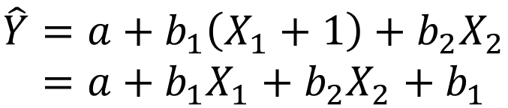
11.2.1. 偏回帰係数の解釈
偏回帰係数（partial regression coefficient, b₁および b₂）：他の独立変数の値を一定（従属変数に対する影響を一定）に保った場合に，ある独立変数の１単位あたりの変化が，従属変数をどの程度変化させるかを示す．
$$\hat{Y}=a+b_{1}\left(X_{1}+1\right)+b_{2}X_{2}=a+b_{1}X_{1}+b_{2}X_{2}+b_{1}$$

Slide 17
第１の独立変数（X₁）を使って単回帰分析を行い，その後，第２の独立変数（X₂）を追加することにする．
一般に，重回帰分析における X₁ の偏回帰係数は，単回帰分析のときとは異なる．
第２の独立変数を別のものにすれば， X₁ の偏回帰係数も異なる．

Slide 18

２つの独立変数が無相関ならば，回帰係数は単回帰分析のときと同じ値になる．
$$b_{1}=\left(\frac{S_{Y}}{S_{X_{1}}}\right)\frac{r_{YX_{1}}−r_{YX_{2}}r_{X_{1}X_{2}}}{1−r_{X_{1}X_{2}}^{2}}=\left(\frac{S_{Y}}{S_{X_{1}}}\right)\frac{r_{YX_{1}}−r_{YX_{2}}×0}{1−0^{2}}=\left(\frac{S_{Y}}{S_{X_{1}}}\right)r_{YX_{1}}$$
単回帰分析のときの回帰係数

Slide 19
重回帰分析での偏回帰係数は，その独立変数と従属変数との相関係数とは異なる．２変数の相関は正なのに，偏回帰係数が負になることもある．
  単回帰分析では，回帰係数は，独立変数と従属変数の相関係数と考えることができた（変数を標準化すれば，回帰係数＝相関係数）．

Slide 20




$$Y$$
$$X_{2}$$
$$\hat{Y}$$
$$X_{1}$$

Slide 21
予測値のベクトルは，従属変数のベクトルの，独立変数によって張られる平面への正射影である．
  予測値は独立変数の線形結合．
予測値のベクトルを独立変数のベクトルから構成するとき，独立変数のベクトルを定数倍して伸縮させる．この定数が偏回帰係数．

Slide 22




$$Y$$
$$X_{2}$$
$$\hat{Y}$$
$$X_{1}$$
単純相関と偏回帰係数の符号が一致しない例

Slide 23





11.2.2. 標準偏回帰係数
変数を標準化してから重回帰分析を行って得られる偏回帰係数を，標準偏回帰係数と呼ぶ．
$$β_{1}^{∗}=\left(\frac{S_{Y}}{S_{X_{1}}}\right)\frac{r_{YX_{1}}−r_{YX_{2}}r_{X_{1}X_{2}}}{1−r_{X_{1}X_{2}}^{2}}=\frac{r_{YX_{1}}−r_{YX_{2}}r_{X_{1}X_{2}}}{1−r_{X_{1}X_{2}}^{2}}$$
$$S_{Y}=1$$
$$S_{X_{1}}=1$$
$$β_{1}^{∗}=\left(\frac{S_{X_{1}}}{S_{Y}}\right)b_{1}$$
$$β_{2}^{∗}=\left(\frac{S_{X_{2}}}{S_{Y}}\right)b_{2}$$

Slide 24
標準偏回帰係数は，従属変数に対する，独立変数の影響力を，相対的に比較するのに役立つ．ただし，解釈にあたっては，「この独立変数の組み合わせでは」という条件を忘れないこと．
  独立変数の組み合わせを変えたり，独立変数を追加したりすれば，標準偏回帰係数は変化する．

Slide 25
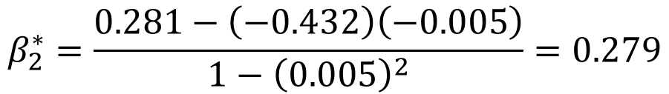
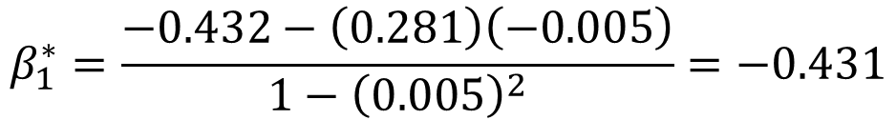
テキストの例題での，標準偏回帰係数：
信仰と教育達成では，信仰の方が，性的寛容性への影響が相対的に大きい．
$$β_{1}^{∗}=\frac{−0.432−\left(0.281\right)\left(−0.005\right)}{1−{\left(0.005\right)}^{2}}=−0.431$$
$$β_{2}^{∗}=\frac{0.281−\left(−0.432\right)\left(−0.005\right)}{1−{\left(0.005\right)}^{2}}=0.279$$

Slide 26

11.2.3. ３変数の場合の決定係数
決定係数：従属変数の分散のうち，回帰によって説明できる分散の割合
$${SS}_{TOTAL}={SS}_{REGRESSION}+{SS}_{ERROR}$$
$$R_{Y∙X_{1}X_{2}}^{2}=\frac{{SS}_{TOTAL}−{SS}_{ERROR}}{{SS}_{TOTAL}}=\frac{\sum{{\left(Y_{i}−\overline{Y}\right)}^{2}−\sum{{\left(Y_{i}−{\hat{Y}}_{i}\right)}^{2}}}}{\sum{{\left(Y_{i}−\overline{Y}\right)}^{2}}}$$

Slide 27





重相関係数：従属変数の予測値と実測値の
相関係数
$$Y$$
$$X_{2}$$
θ
$$\hat{Y}$$
$$X_{1}$$
$$R_{Y∙X_{1}X_{2}}=\cos{θ}$$

Slide 28
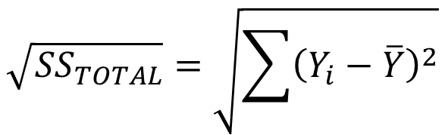
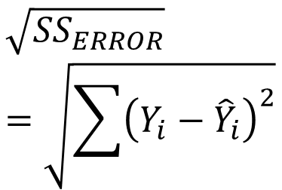
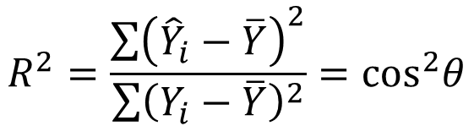
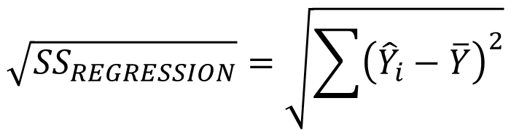
$$\sqrt{{SS}_{TOTAL}}=\sqrt{\sum{{\left(Y_{i}−\overline{Y}\right)}^{2}}}$$
$$\sqrt{{SS}_{ERROR}}=\sqrt{\sum{{\left(Y_{i}−{\hat{Y}}_{i}\right)}^{2}}}$$
$$\sqrt{{SS}_{REGRESSION}}=\sqrt{\sum{{\left({\hat{Y}}_{i}−\overline{Y}\right)}^{2}}}$$
$$R^{2}=\frac{\sum{{\left({\hat{Y}}_{i}−\overline{Y}\right)}^{2}}}{\sum{{\left(Y_{i}−\overline{Y}\right)}^{2}}}=\cos^{2}θ$$

Slide 29
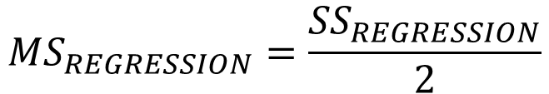

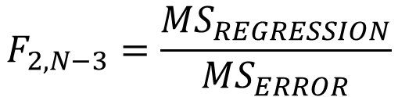
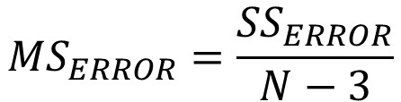
11.2.4. 独立変数が２つの場合の
決定係数の有意性検定
帰無仮説：母集団での決定係数はゼロ
回帰の自由度が 2，誤差の自由度が $N−3$，全体の自由度が $N−1$
$${MS}_{REGRESSION}=\frac{{SS}_{REGRESSION}}{2}$$
$${MS}_{ERROR}=\frac{{SS}_{ERROR}}{N−3}$$
$$F_{2,N−3}=\frac{{MS}_{REGRESSION}}{{MS}_{ERROR}}$$

Slide 30
11.2.5. 偏回帰係数の有意性検定
単回帰分析では，偏回帰係数の有意性検定は，決定係数の検定を行うことと同じ．
重回帰分析では，偏回帰係数それぞれについて，母集団値がゼロという帰無仮説を検定する．
  母集団値がゼロならば，その変数を独立変数として組み入れる必要がない．ただし，変数の組み合わせの問題である（モデルに投入する変数が異なれば，偏回帰係数も異なる）ことを忘れずに．

Slide 31


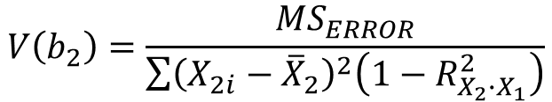
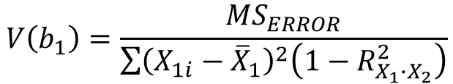
母集団での偏回帰係数の推定値（b₁およびb₂）を，その推定量の標準偏差で割って「標準化」すると，帰無仮説が正しいとき，この統計量は自由度 $N−3$ の t 分布に従う．
$$V\left(b_{1}\right)=\frac{{MS}_{ERROR}}{\sum{{\left(X_{1i}−{\overline{X}}_{1}\right)}^{2}\left(1−R_{X_{1}∙X_{2}}^{2}\right)}}$$
$$t=\frac{b_{j}}{\sqrt{V\left(b_{j}\right)}}$$
（推定値）
$$V\left(b_{2}\right)=\frac{{MS}_{ERROR}}{\sum{{\left(X_{2i}−{\overline{X}}_{2}\right)}^{2}\left(1−R_{X_{2}∙X_{1}}^{2}\right)}}$$
（推定値）

Slide 32


11.2.6. 偏回帰係数の区間推定
自由度の大きな t 分布では，
そこで，次の区間は，偏回帰係数の99%信頼区間となる．
$$P\left(\left|t\right|≥2.58\right)=0.01$$
$$b_{j}±2.58\sqrt{V\left(b_{j}\right)}$$

Slide 33
練習問題
テキストの例題で，b₁, b₂ （あるいは重回帰式）を報告し，これらの値から何が言えるかを述べなさい．
テキストの例題で，標準編回帰係数から，Yに対する，X₁とX₂の相対的な影響力について述べなさい．

Slide 34
理解確認のポイント
社会学や心理学での構成概念はどのように測定されるか，説明できますか？
重回帰分析のモデル式を書くことができますか？
偏回帰係数の意味を説明できますか？
  他の変数の値を一定に保ち，その変数の値を１単位だけ増加させたときの，目的変数の値の変化．

Slide 35
重回帰分析での偏回帰係数は，一般に単回帰分析での回帰係数と一致しません．一致するのはどのような場合か，わかりますか？
  偏回帰係数は相関係数とも異なります．
標準偏回帰係数に基づいて，従属変数に対する，独立変数の相対的影響の大きさを議論することができますか？

Slide 36
決定係数の定義式を書き，その意味を説明できますか？
  単回帰分析の場合と同じ
  重相関係数との関係は？
データが与えられたとき，決定係数の有意性検定を実行できますか？

Slide 37
データが与えられたとき，偏回帰係数の有意性検定を実行できますか？
  偏回帰係数の標準誤差を推定する式は覚えなくてよい．
データが与えられたとき，偏回帰係数の信頼区間を構成できますか？

